Slide 1

1-2
SIMAGA - Componente Alerta Temprana – Producto Aplicación Agroclima + Riego
Sistema de Información para el Monitoreo de la Agricultura, Ganadería y Alimentación (SIMAGA)
Alerta temprana
Producción
Indicadores
Mercado
Gobernanza
Manejo
Socioeconómico
Precipitación
Granos básicos
Seguridad alimentaria
Oferta y demanda
Extensión rural
Fertilización
Agricultura subsistencia
Temperatura
Frutales
Tecnología agropecuaria
Cadena de valor
Desarrollo Agrícola
Riego
Viento
Hortalizas
Agricultura excedentaria
Viento
Acceso a mercado
Socios estratégicos (ganaderos, caficultores, etc)
Sistema de producción
Pecuarios
Recurso hídrico
Oferta hídrica
Valor agregado
Agricultura comercial
Productos de exportación
Producción alimentaria
Sequía meteorológica
Destino de la producción
Manejo residuos
Población económicamente activa
GEI - AFOLU
Superficie en producción
Capacidad de uso de la tierra
Empleo directo en campo
Agroclima Guatemala
Riego Inteligente Guatemala
Cambio de uso de la tierra
1

Slide 2

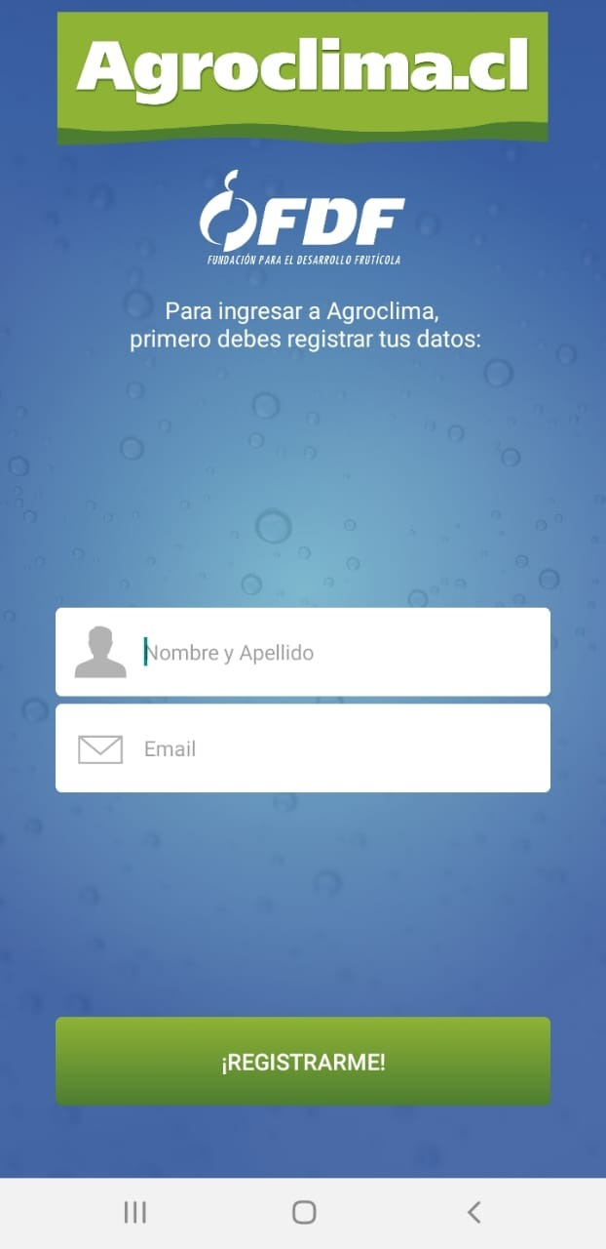
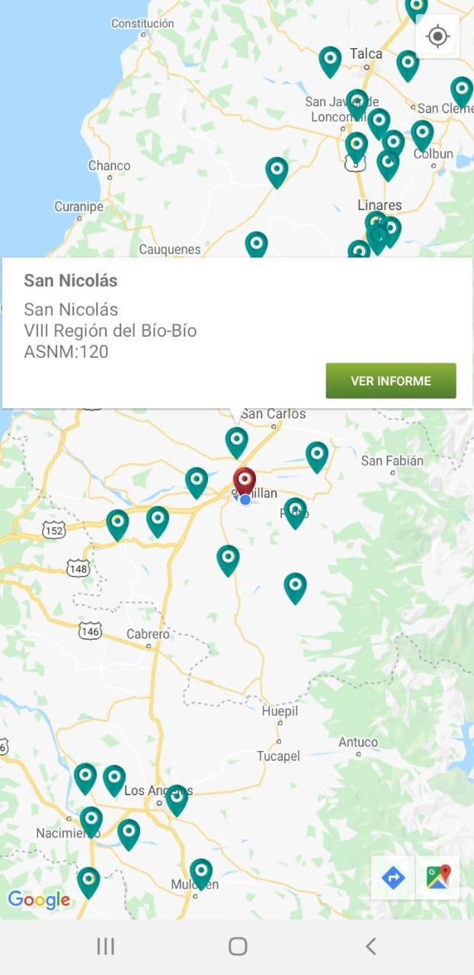
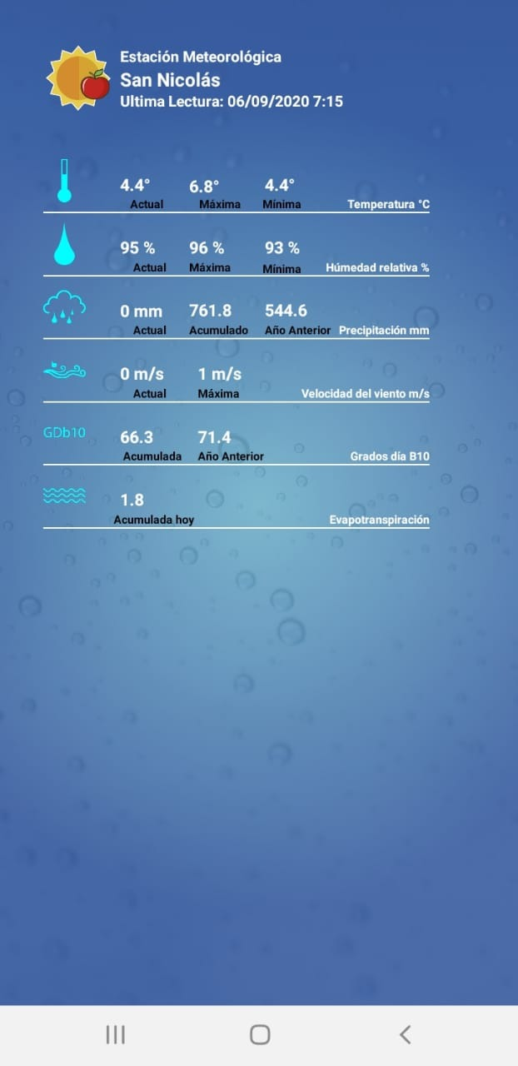
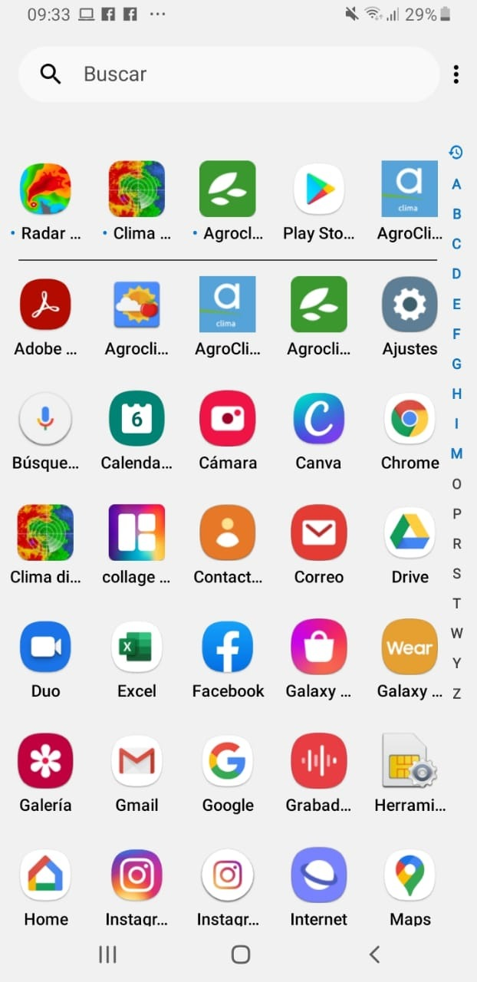
Aplicaciones existentes

Slide 3
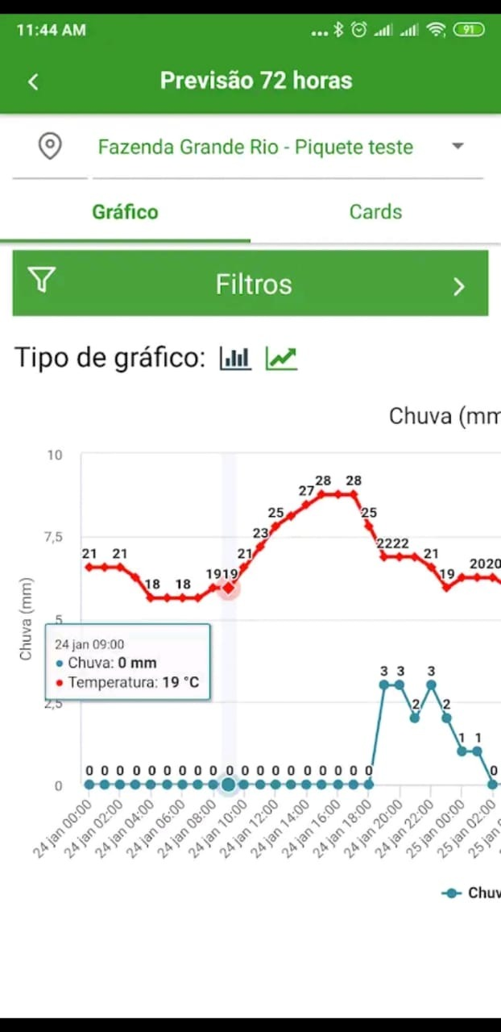
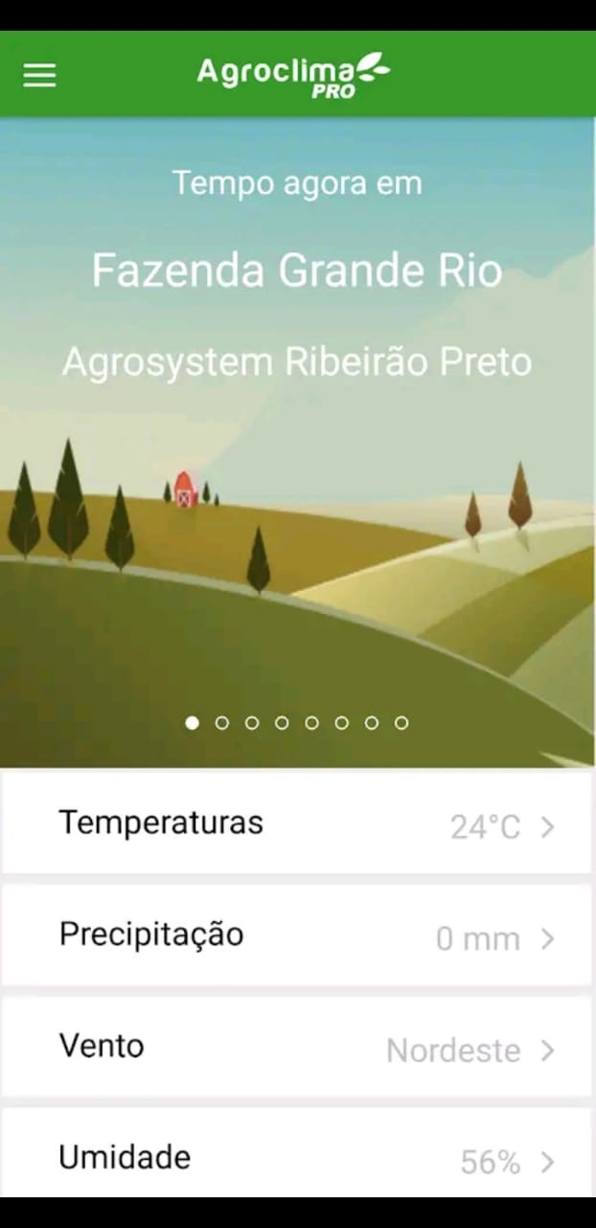
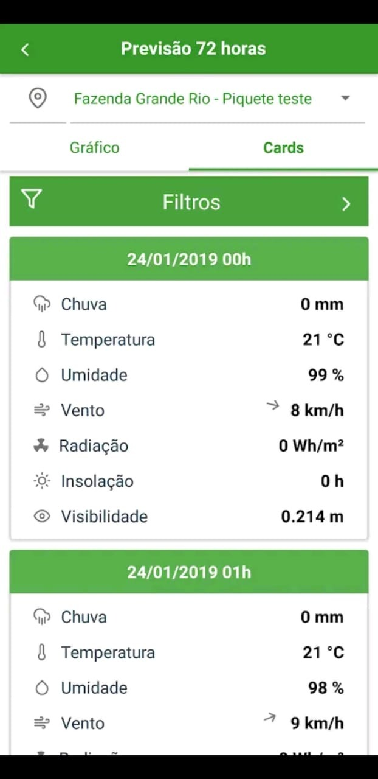
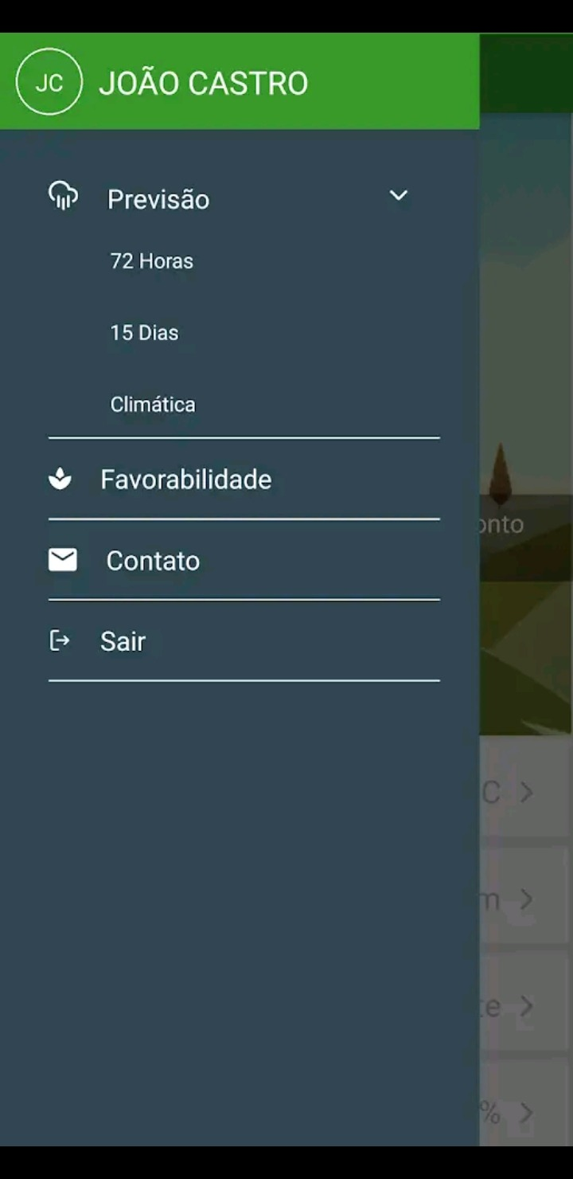
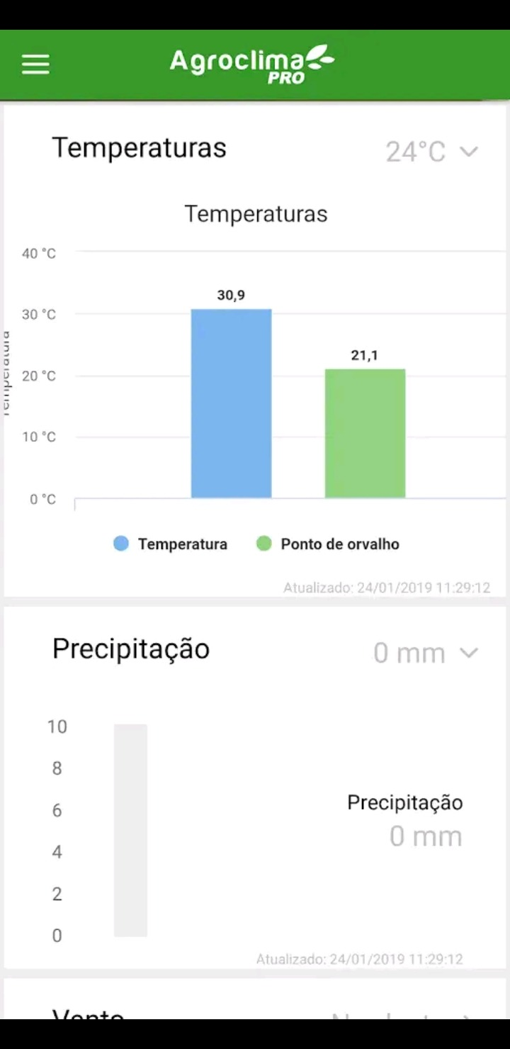
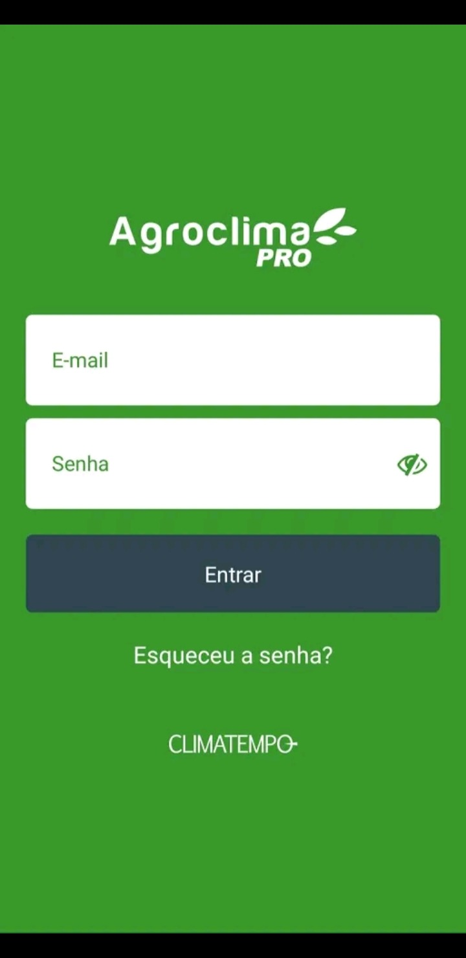
Aplicaciones existentes

Slide 4
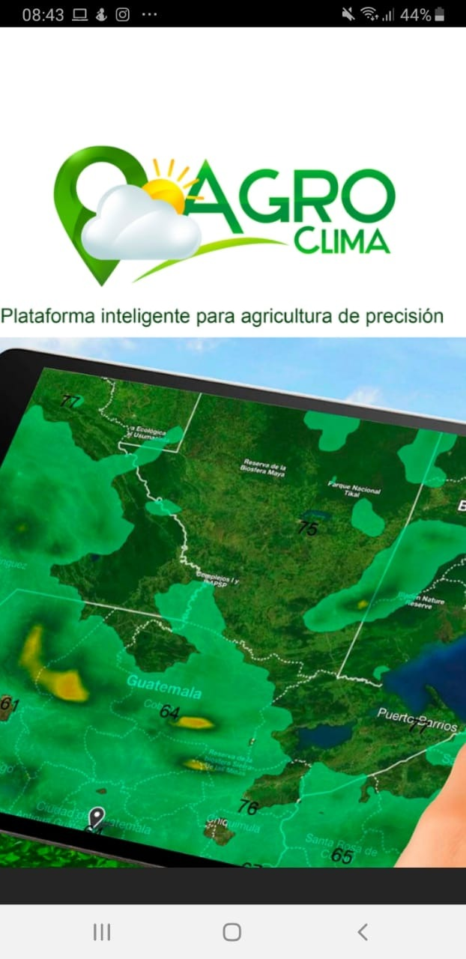
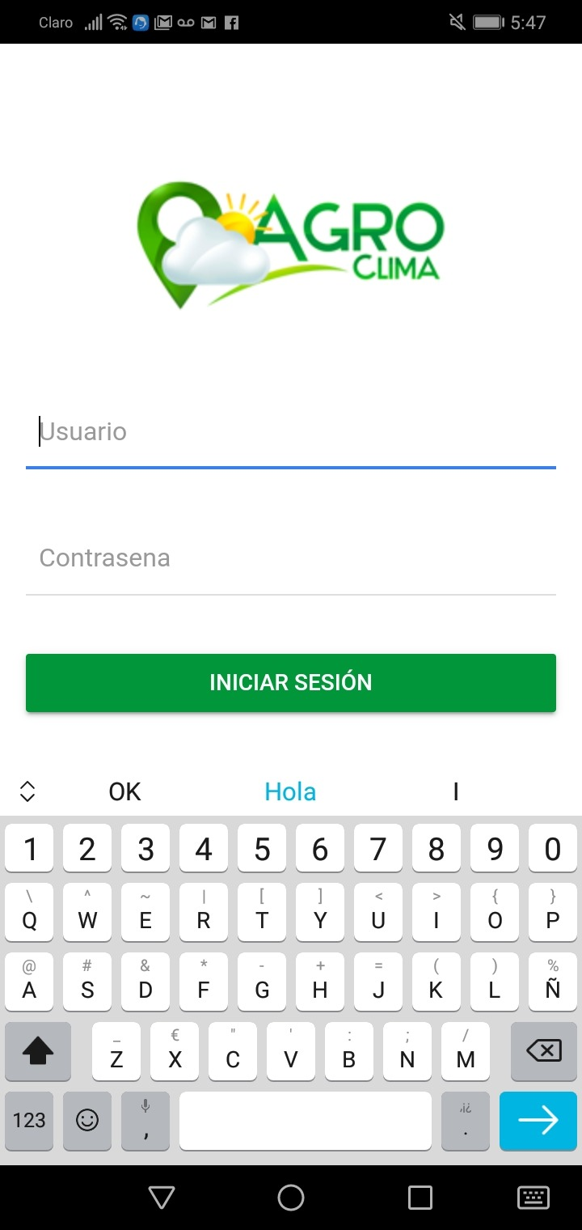
Guatemala
Plataforma inteligente para agricultura de precisión.
Datos en tiempo real
Pronósticos de tiempo
Riesgo de plagas
Privada

Slide 5
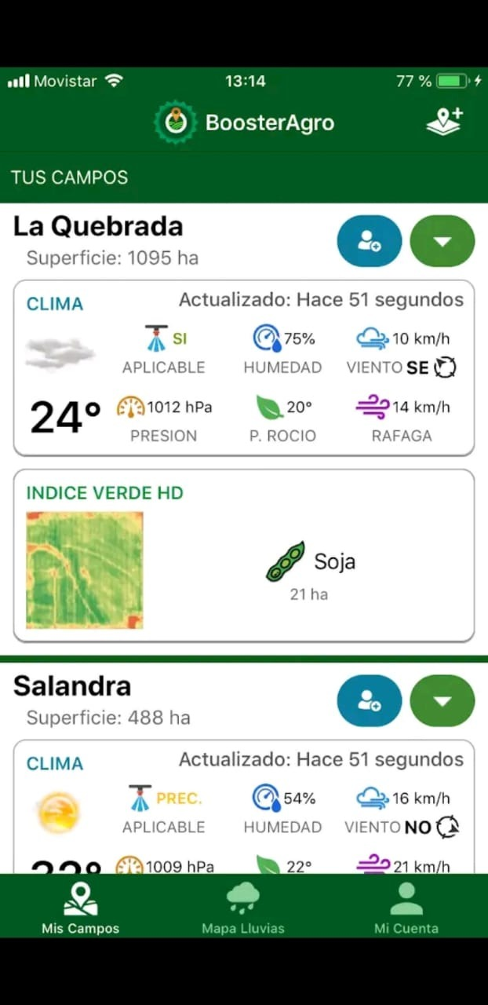
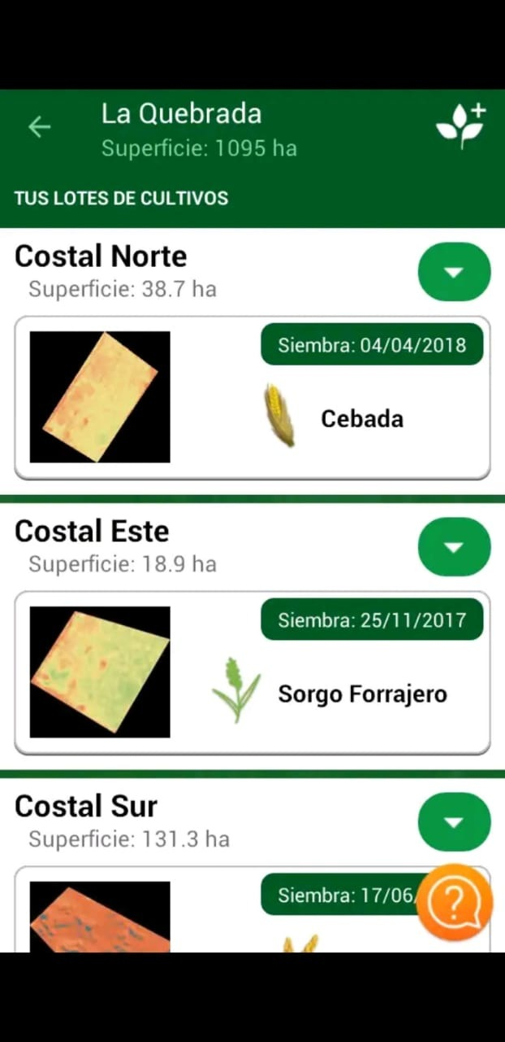
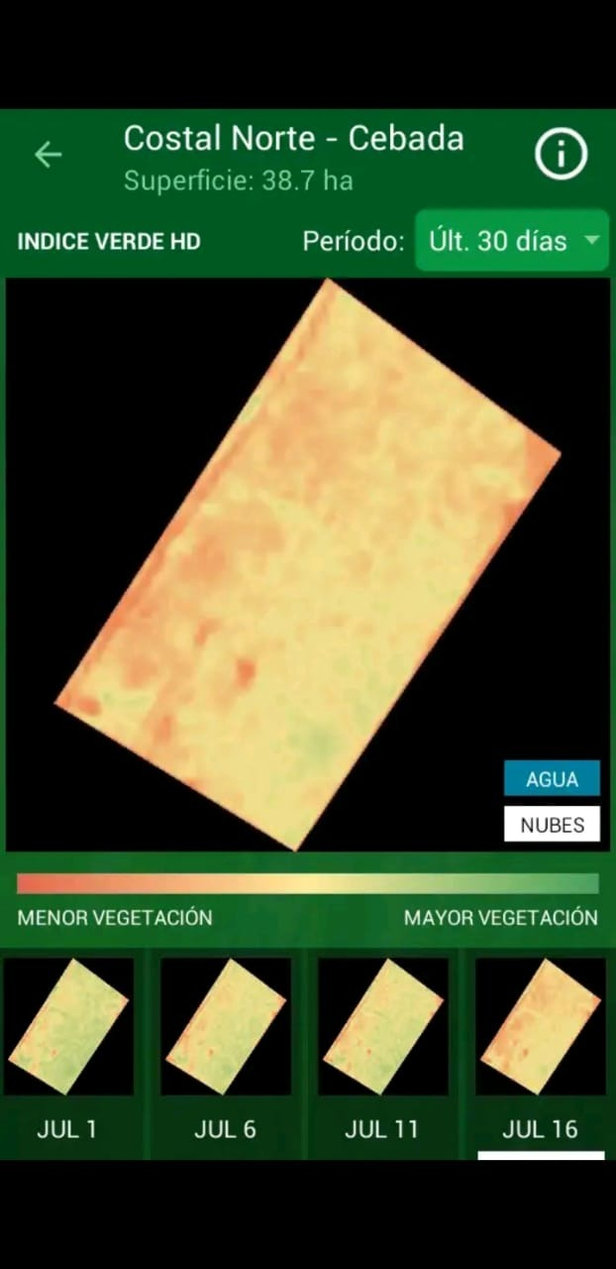
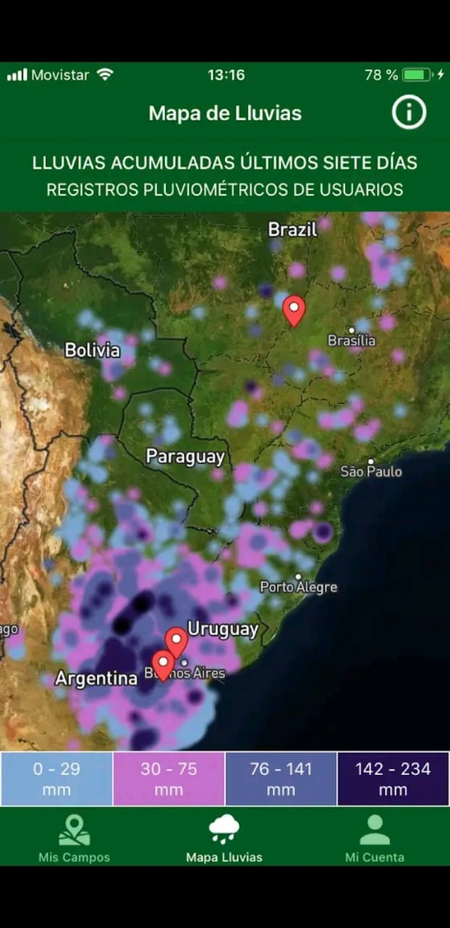
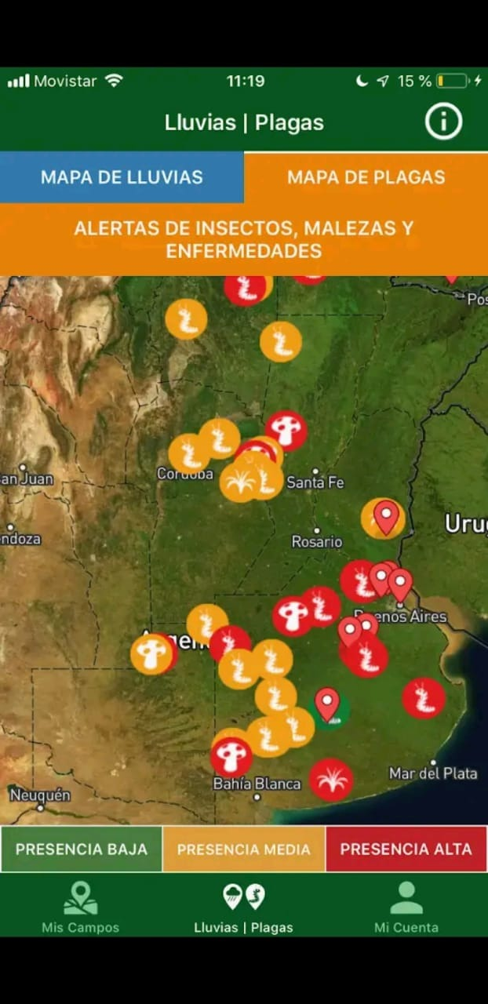
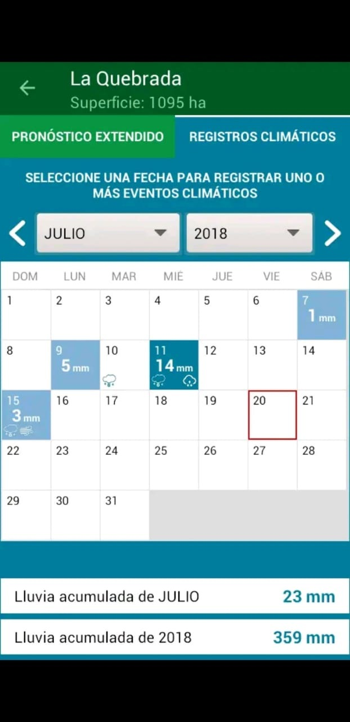
DISEÑO DE PLATAFORMAS DE INFORMACIÓN
Booster Agro dedicada a la predicción climática en agricultura. Todos los pronósticos de clima en una sola APP. Tecnología agrícola aplicada al Clima.
El productor puede consultar el clima de sus campos en tiempo real (estación meteorológica virtual), comprender los posibles acontecimientos futuros (pronósticos) y rescatar lo que ha sucedido en el pasado (registros históricos)

Slide 6
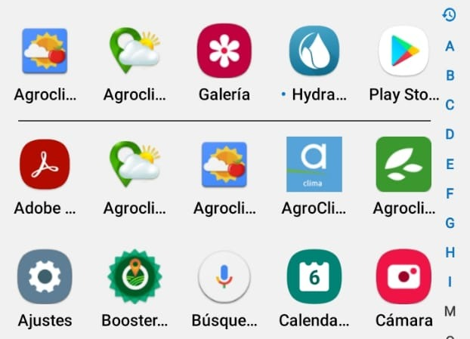




DISEÑO Agroclima Guatemala
Agroclima Guatemala

Slide 7
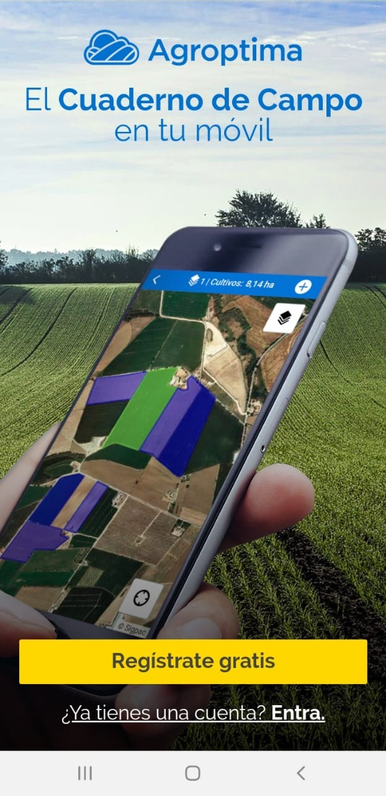
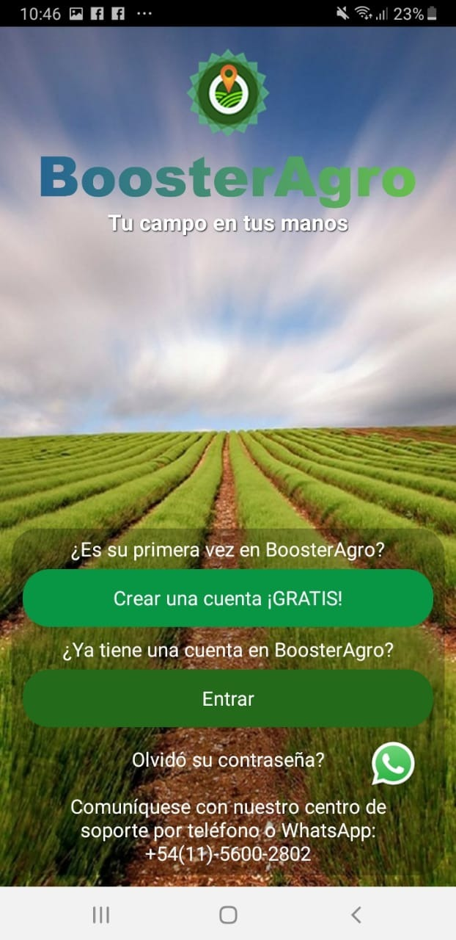
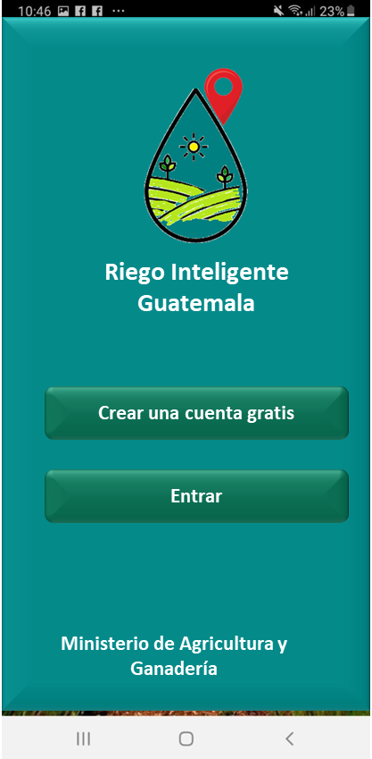
DISEÑO Agroclima Guatemala
Agroclima Guatemala

Slide 8
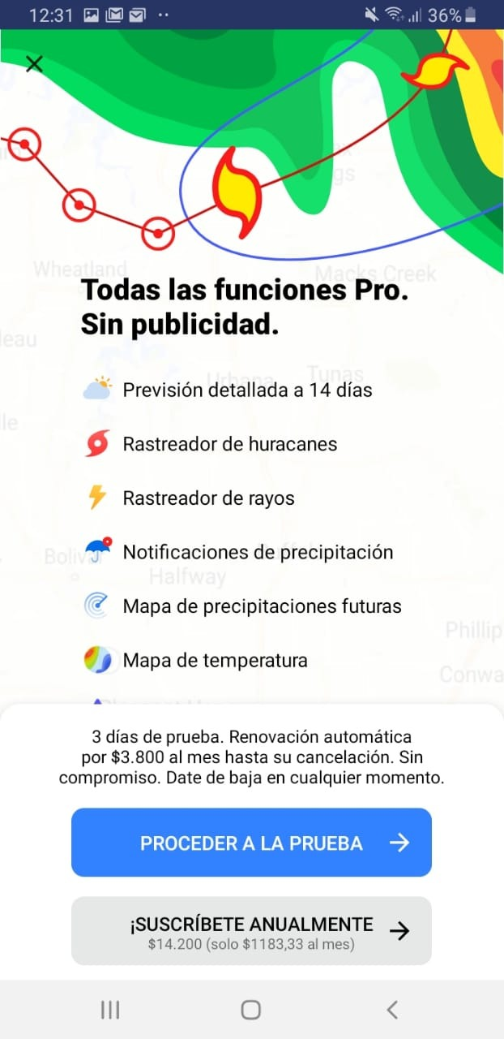
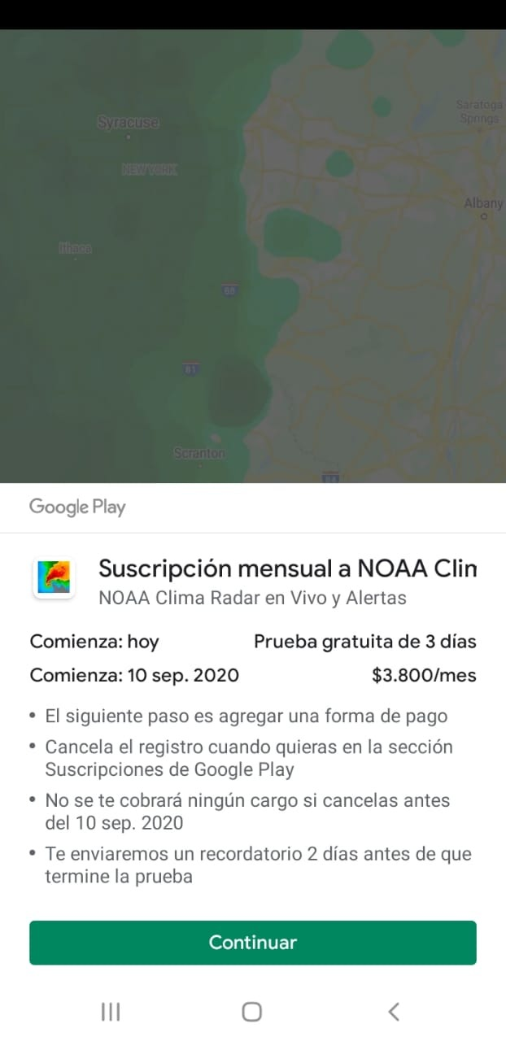
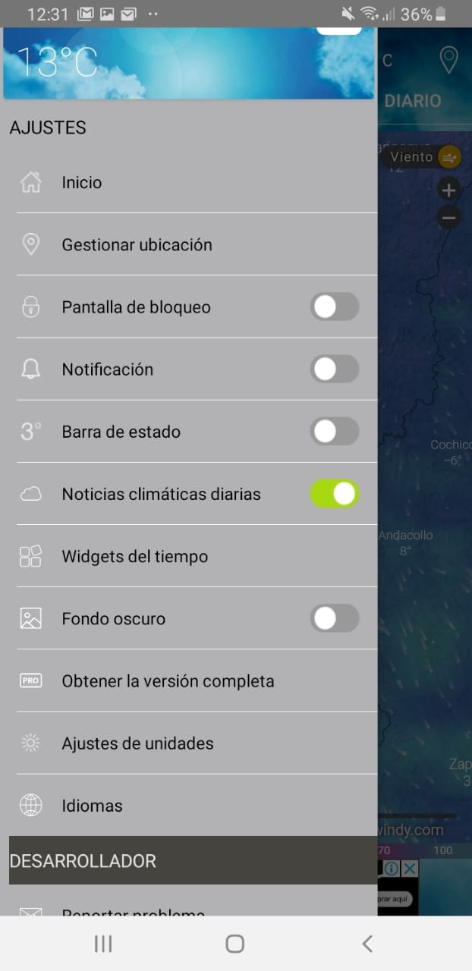
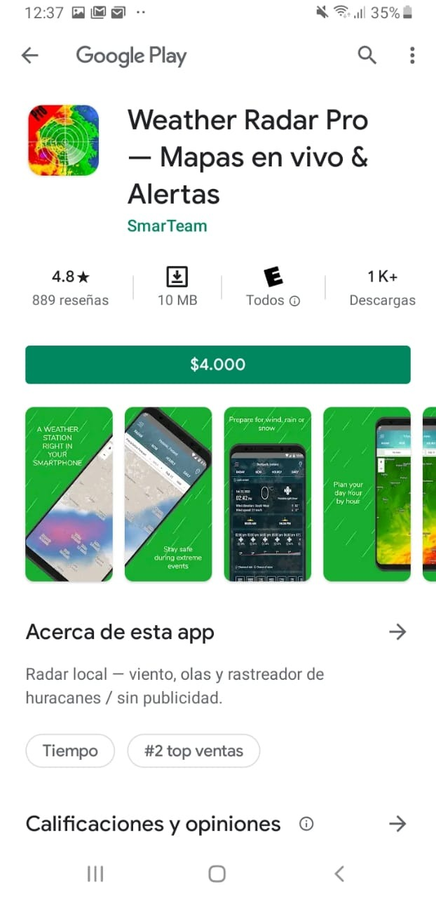
DISEÑO Agroclima Guatemala
Riego Inteligente
Guatemala
Agroclima
Versión gratis
Versión completa
Ministerio de Agricultura y Ganadería

Slide 9
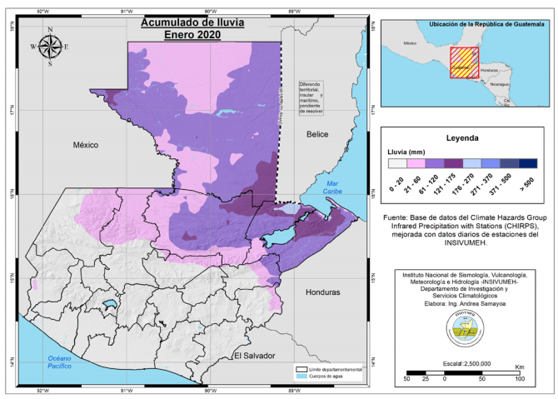
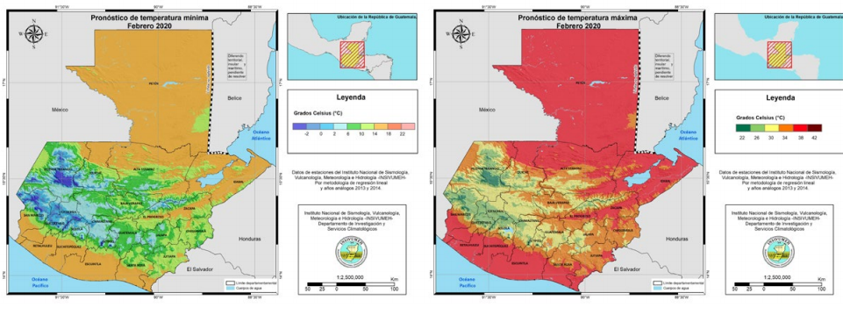
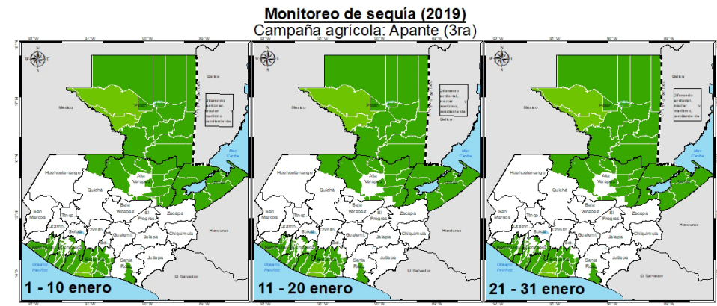
DISEÑO Agroclima Guatemala versión gratis
Variables climáticas
Datos mapas actualizados cada 7 días (boletines mensuales)
Boletines Agroclimáticos MAGA (mensual: precipitación, temperatura y sequía) (solo está disponible en pdf el documento)
Riego Inteligente
Guatemala
Ministerio de Agricultura y Ganadería
Los mapas de lluvia son realizado con base de datos del Climate hazards Group Infrared Precipitation with Stations (CHIRPS), mejorada con datos diarios de las estaciones del INSIVUMEH.
Los mapas de sequía: Base de datos del Sistema de índice de Estrés Agrícola para Guatemala (ASIS), calibrada con el mapa de cobertura vegetal y uso de la tierra 2010 (DIGERER-MAGA Y fenología de DIPLAN-MAGA verificada por FAO en campo
https://insivumeh.gob.gt/wp-content/uploads/2020/02/20200217_Boleti%CC%81n-Agroclima%CC%81tico-10_.pdf

Slide 10
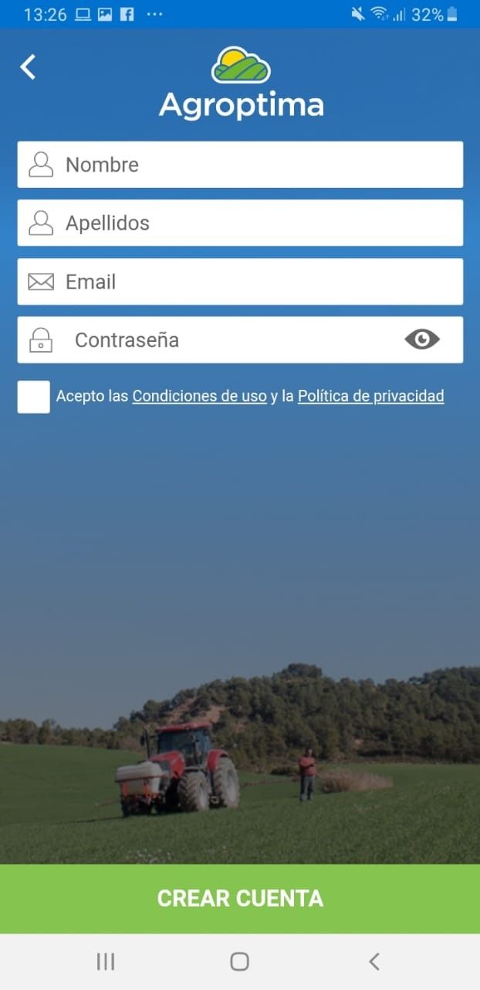
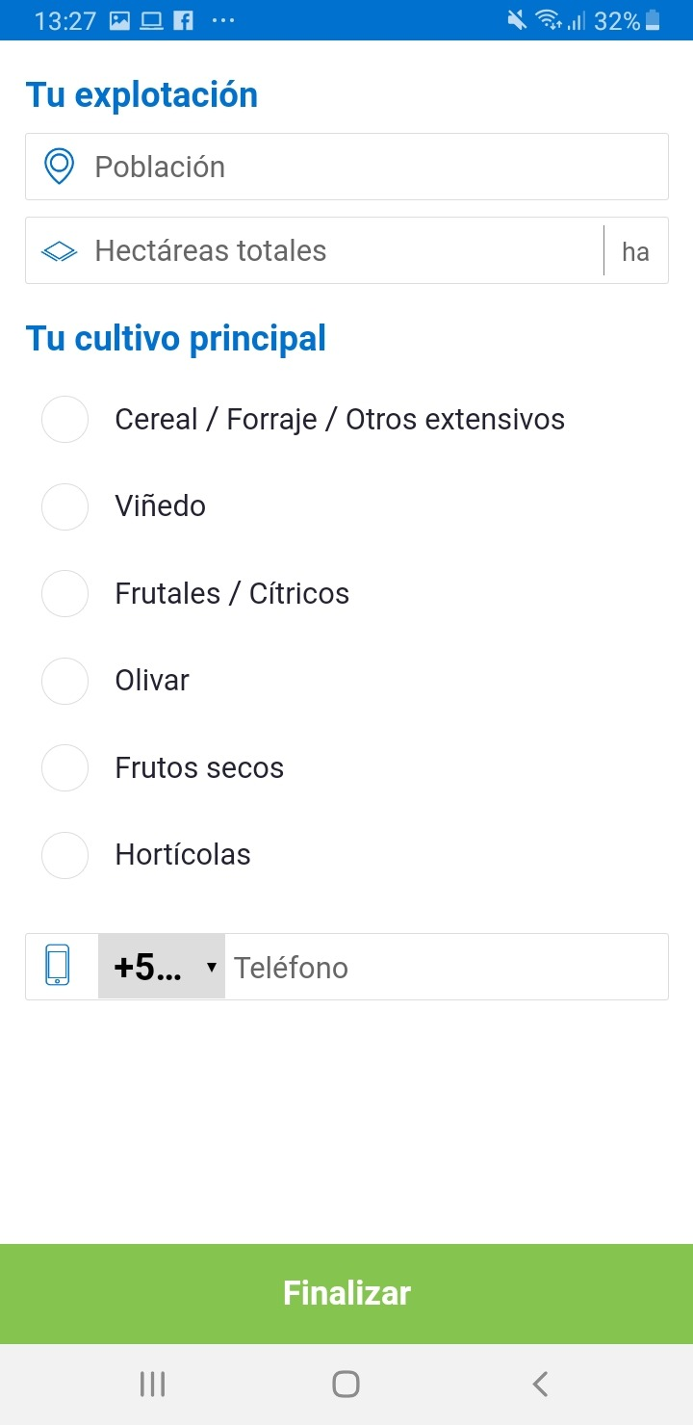
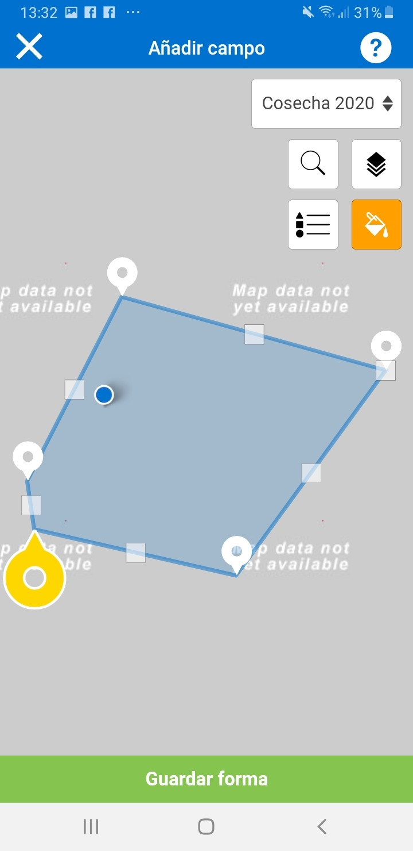
DISEÑO DE PLATAFORMAS DE INFORMACIÓN
Tipo formulario registro campos (versión simple) y solo variables climáticas generales.

Slide 11
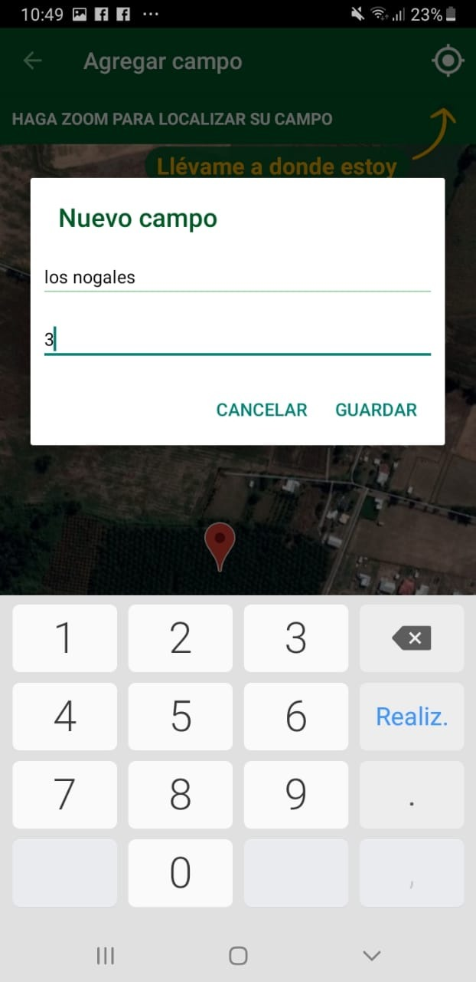
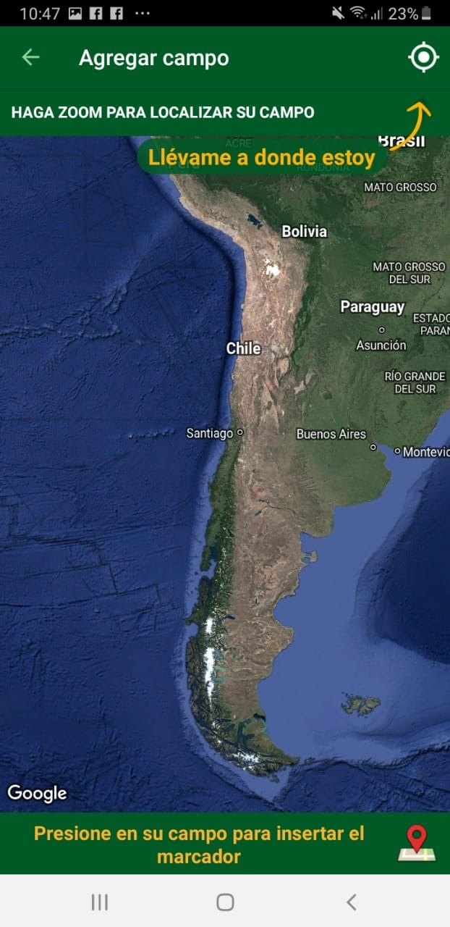
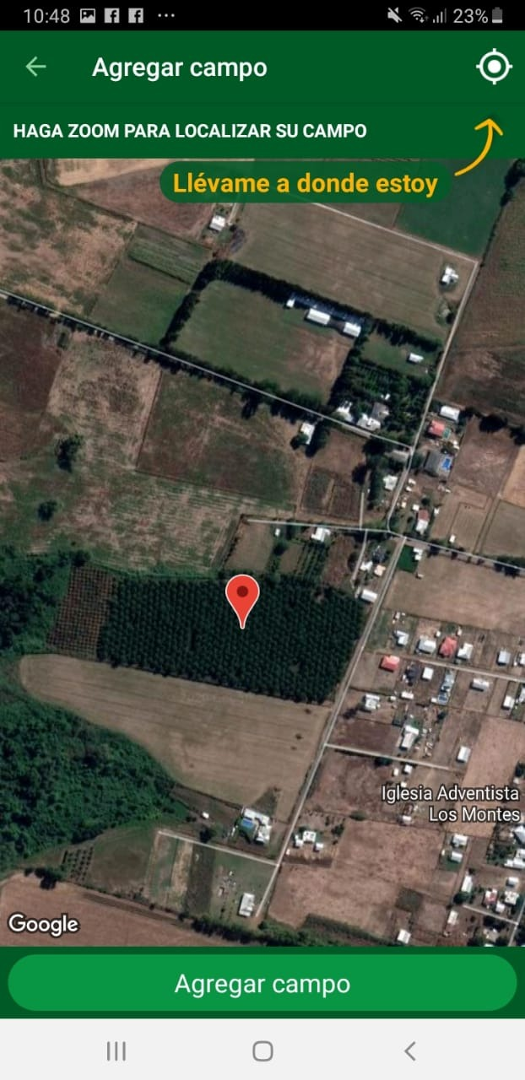
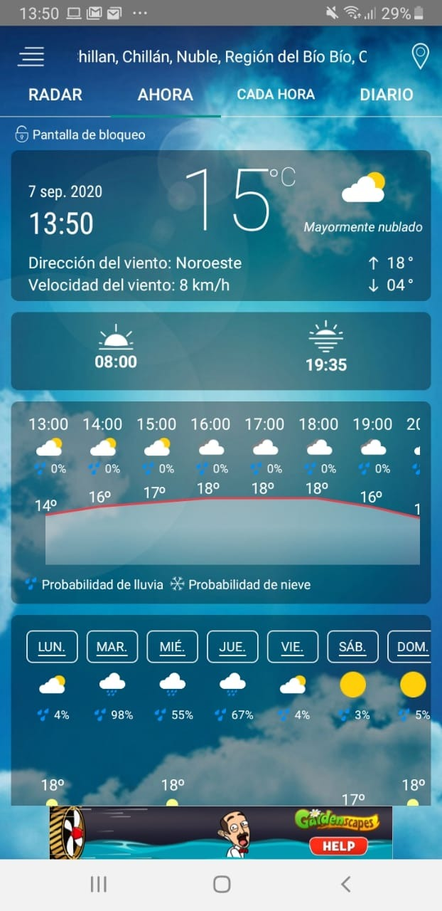
DISEÑO Agroclima Guatemala versión completa
Riego Inteligente
Guatemala
Selección sitio
Variables climáticas
Datos mapas actualizados cada 7 días (boletines mensuales)
Boletines Agroclimáticos MAGA (trimestral o semestral)
Ministerio de Agricultura y Ganadería

Slide 12
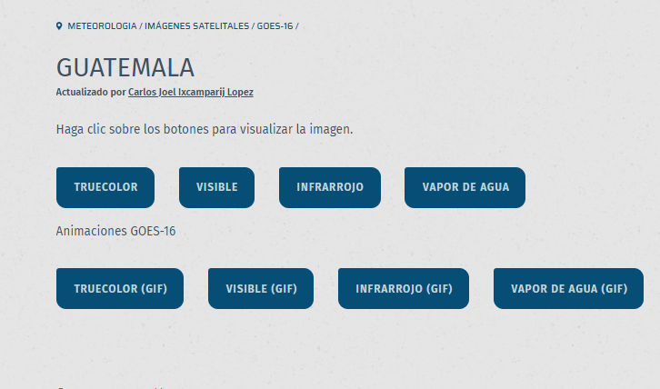
DISEÑO Agroclima Guatemala (versión completa)
Imágenes satelitales
Mapas en vivo
Open source (Orfeo Tool Box): se puede acceder a algoritmos (QGIS, Python)
Imágenes y radar SAR
Riego Inteligente
Guatemala
Nueve índices de vegetación: NDVI, TNDVI, RVI, SAVI, TSAVI , MSAVI, MSAVI2, GEMI, IPVI
Cinco índices de humedad: NDWI, NDWI2, MNDWI, NDPI, NDTI
Cuatro índices del suelo: RI, CI, BI, BI2
Ministerio de Agricultura y Ganadería
https://acolita.com/como-calcular-18-indices-radiometricos-solo-paso/

Slide 13
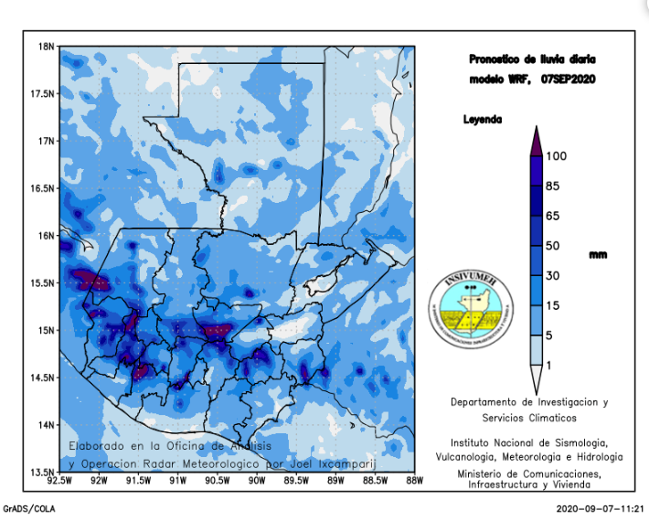
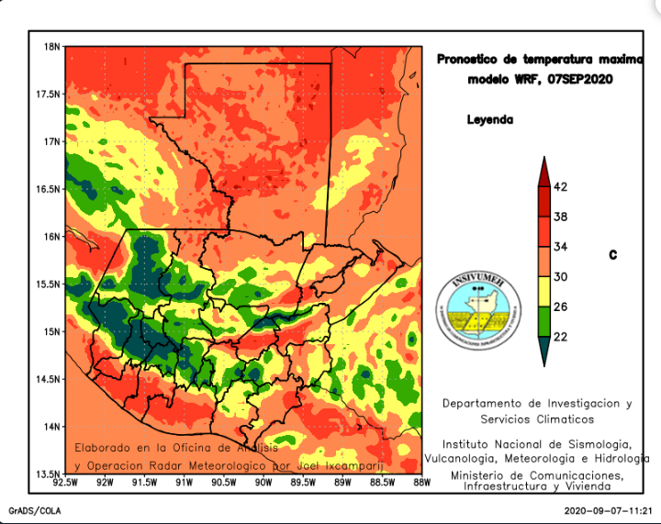
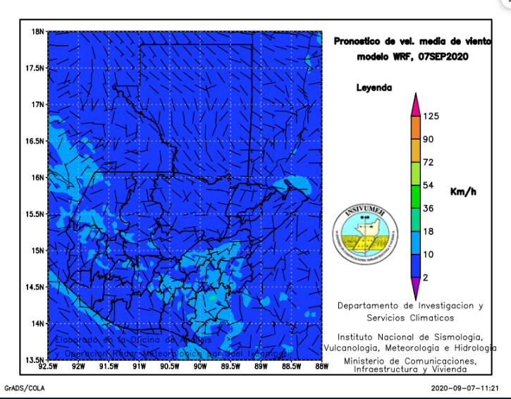
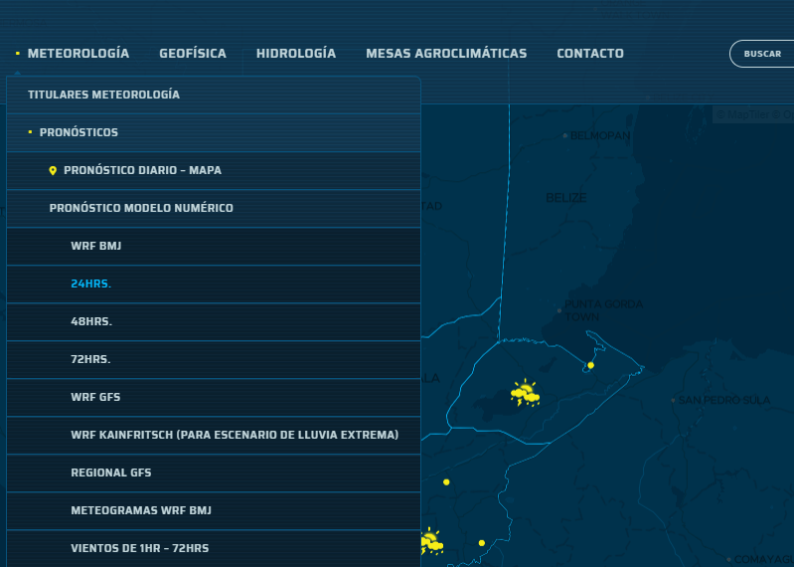
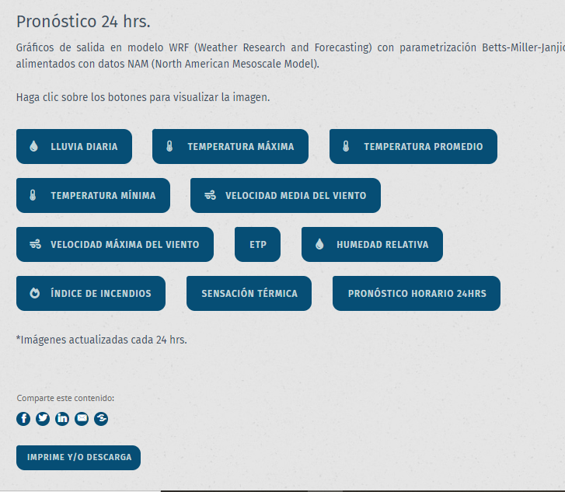
DISEÑO Riego Inteligente Guatemala
No existe información editable accesible.
Se deben descargar los mapas diariamente y/o realizarlos (ver factibilidad).
Ej. Los mapas de lluvia son realizado con base de datos del Climate hazards Group Infrared Precipitation with Stations (CHIRPS), mejorada con datos diarios de las estaciones del INSIVUMEH.
Riego Inteligente
Guatemala
Ministerio de Agricultura y Ganadería
WRF (Weather Research and Forecasting) con parametrización Betts-Miller-Janjic, alimentados con datos NAM (North American Mesoscale Model).

Slide 14
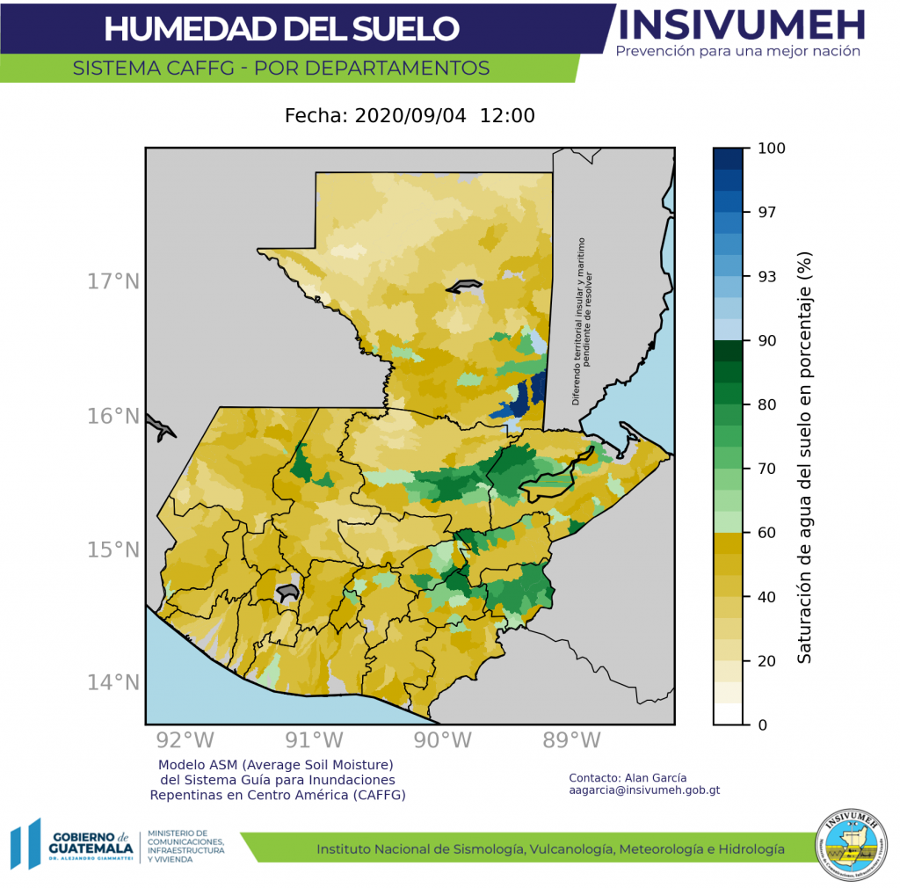
DISEÑO Agroclima Guatemala
No existe información editable accesible.
Tampoco están accesibles los registros de estaciones meteorológicas
Se deben descargar mapas o hacerlos.
Riego Inteligente
Guatemala
Mapa de Humedad: datos del Sistema Guía para Inundaciones Repentinas de Centroamérica (CAFFG).
Ministerio de Agricultura y Ganadería

Slide 15
DISEÑO Agroclima Guatemala
Imágenes satelitales
Riego Inteligente
Guatemala
Ministerio de Agricultura y Ganadería

Slide 16
DISEÑO Agroclima Guatemala
Pasos a seguir
Riego Inteligente
Guatemala
Evapotranspiración
Viento
Escorrentía
Para llegar a la información existe un código.
Ministerio de Agricultura y Ganadería

